Slide 1
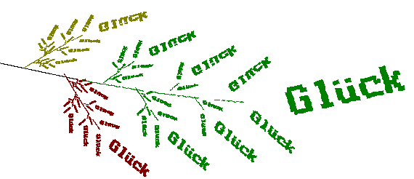
Mathematik für alle
Prof. Dr. Dörte Haftendorn, Leuphana Universität Lüneburg, 2015 http://www.leuphana.de/matheomnibus

Slide 2
Mathematics for Everyone
This is a fractal with the word
„luck“
Prof. Dr. Dörte Haftendorn, Leuphana Universität Lüneburg, 2015 http://www.leuphana.de/matheomnibus

Slide 3
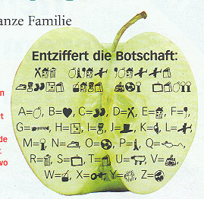
Mathematik für Kinder
Kroptografie
auf der Kinderseite
einer Kundenzeitung
Prof. Dr. Dörte Haftendorn, Leuphana Universität Lüneburg, 2015 http://www.leuphana.de/matheomnibus

Slide 4
Mathematics for Children
Kroptografie
Decode the
message:
in the children‘s page
of commercial newspaper
Prof. Dr. Dörte Haftendorn, Leuphana Universität Lüneburg, 2015 http://www.leuphana.de/matheomnibus

Slide 5
Mathematik echt leicht
Prof. Dr. Dörte Haftendorn, Leuphana Universität Lüneburg, 2015 http://www.leuphana.de/matheomnibus

Slide 6
Mathematics is Easy
Solution:
Der Apfel faellt
nicht weit vom Stamm
a german idiomatic
expression:
The apple falls not
far from the tree
Prof. Dr. Dörte Haftendorn, Leuphana Universität Lüneburg, 2015 http://www.leuphana.de/matheomnibus

Slide 7
Cäsarcode, Urtyp der Kryptografie
MATHE
Schlüssel-Buchstabe
über das A stellen
Kryptogramm-Buchstaben
Klartext-Buchstaben
Prof. Dr. Dörte Haftendorn, Leuphana Universität Lüneburg, 2015 http://www.leuphana.de/matheomnibus

Slide 8
Caesar‘s code, Prototype of the Cryptographic Methods
keyletter
MATHE
Schlüssel-Buchstabe
put it over the A
über das A stellen
letters of the ciphertext
Kryptogramm-Buchstaben
Klartext-Buchstaben
letters of the plaintext
Prof. Dr. Dörte Haftendorn, Leuphana Universität Lüneburg, 2015 http://www.leuphana.de/matheomnibus

Slide 9
do it yourself: caesarcode
MATHE
Schlüssel-Buchstabe
DRKYV
über das A stellen
Kryptogramm-Buchstaben
Klartext-Buchstaben
Prof. Dr. Dörte Haftendorn, Leuphana Universität Lüneburg, 2015 http://www.leuphana.de/matheomnibus

Slide 10
Caesar‘s Code, the Origin of the Cryptography
keyletter
MATHE
Schlüssel-Buchstabe
DRKYV
put it over the A
über das A stellen
letters of the ciphertext
Kryptogramm-Buchstaben
Klartext-Buchstaben
letters of the plaintext
Prof. Dr. Dörte Haftendorn, Leuphana Universität Lüneburg, 2015 http://www.leuphana.de/matheomnibus

Slide 11
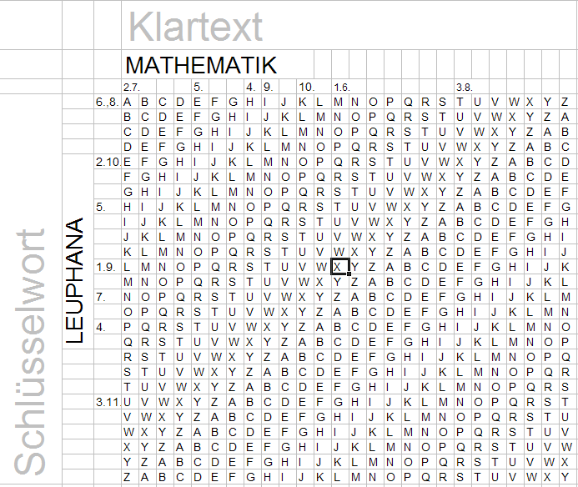
Kyptografie, Vigenère-Verfahren
Vigenère-Verfahren
Kryptogramm:
Klartext-Buchstaben
Prof. Dr. Dörte Haftendorn, Leuphana Universität Lüneburg, 2015 http://www.leuphana.de/matheomnibus

Slide 12
Cyptographie, Vigenère‘s Method
Vigenère-Verfahren
plaintext
Kryptogramm:
ciphertext:
keyword
Klartext-Buchstaben
Prof. Dr. Dörte Haftendorn, Leuphana Universität Lüneburg, 2015 http://www.leuphana.de/matheomnibus

Slide 13
Kyptografie, Vigenère-Verfahren
Vigenère-Verfahren
Kryptogramm:
XENWLMNTTO
DYJTY
Klartext-Buchstaben
Prof. Dr. Dörte Haftendorn, Leuphana Universität Lüneburg, 2015 http://www.leuphana.de/matheomnibus

Slide 14
Cyptographie, Vigenère‘s Method
Vigenère-Verfahren
plaintext
ciphertext:
keyword
XENWLMNTTO
DYJTY
Klartext-Buchstaben
Prof. Dr. Dörte Haftendorn, Leuphana Universität Lüneburg, 2015 http://www.leuphana.de/matheomnibus

Slide 15
Kyptografie macht sich auf den Weg
MATHE
4735544239
INFO: Der ASCII-Code ist die übliche Codierung des Alphabetes.
Die großen Buchstaben reichen von 65 bis 90, dann folgen die kleinen Buchstaben.
Hier ist die Zahl 30 vom ASCII-Code abgezogen, damit man zweistellig bleibt.
Prof. Dr. Dörte Haftendorn, Leuphana Universität Lüneburg, 2015 http://www.leuphana.de/matheomnibus

Slide 16
Cyptography Goes On
MATHE
4735544239
INFO: The ASCII-Code is the usual way to realise letters and sign in the computer.
The big Letters have the Mumbers 65 to 90, then the small letters follow.
The number 30 is subtracted from ASCII-Code here, so that two figures are enough.
Prof. Dr. Dörte Haftendorn, Leuphana Universität Lüneburg, 2015 http://www.leuphana.de/matheomnibus

Slide 17
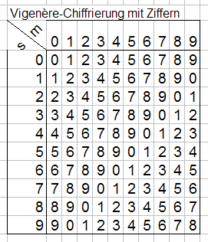
Kyptografie macht sich auf den Weg
MATHE
4735544239
Klartext m
2846935817
Schlüssel s
Prof. Dr. Dörte Haftendorn, Leuphana Universität Lüneburg, 2015 http://www.leuphana.de/matheomnibus

Slide 18
Cyptography Goes On
MATHE
4735544239
plaintext m
2846935817
key s
free chosen
Prof. Dr. Dörte Haftendorn, Leuphana Universität Lüneburg, 2015 http://www.leuphana.de/matheomnibus

Slide 19
Zahlen ermöglichen gute Kryptografie
MATHE
4735544239
Klartext m
2846935817
Schlüssel s
Prof. Dr. Dörte Haftendorn, Leuphana Universität Lüneburg, 2015 http://www.leuphana.de/matheomnibus

Slide 20
Numbers are Good for Good Cryptography
MATHE
4735544239
plaintext m
2846935817
key s
you habe to add it without transfer 10
Prof. Dr. Dörte Haftendorn, Leuphana Universität Lüneburg, 2015 http://www.leuphana.de/matheomnibus

Slide 21
Zahlen ermöglichen gute Kyptografie
MATHE
4735544239
Klartext m
2846935817
Schlüssel s
Prof. Dr. Dörte Haftendorn, Leuphana Universität Lüneburg, 2015 http://www.leuphana.de/matheomnibus

Slide 22
Numbers are Good for Good Cryptography
MATHE
4735544239
plaintext m
2846935817
key s
Prof. Dr. Dörte Haftendorn, Leuphana Universität Lüneburg, 2015 http://www.leuphana.de/matheomnibus

Slide 23
Rechnen geht besser als Ablesen
MATHE
4735544239
Die Tabelle können wir vergessen, man kann das ganz einfach auch ausrechnen!
Klartext m
2846935817
Schlüssel s
Ziffernweise ohne Übertrag addieren
Ziffernweise abziehen
„modulo 10“
Prof. Dr. Dörte Haftendorn, Leuphana Universität Lüneburg, 2015 http://www.leuphana.de/matheomnibus

Slide 24
To Add is Better than to Read Vigenère‘s Table
MATHE
4735544239
Forget the table, it is easier to add it (without transfer the 10)
plaintext m
2846935817
key s
add the figures and drop the tens
subtract the figures take a 10 if you need
„modulo 10“
Prof. Dr. Dörte Haftendorn, Leuphana Universität Lüneburg, 2015 http://www.leuphana.de/matheomnibus

Slide 25
Rechnen geht besser als Ablesen
MATHE
4735544239
Die Tabelle können wir vergessen, man kann das ganz einfach auch ausrechnen!
Klartext m
2846935817
Schlüssel s
Ziffernweise ohne Übertrag addieren
Ziffernweise abziehen
„modulo 10“
Prof. Dr. Dörte Haftendorn, Leuphana Universität Lüneburg, 2015 http://www.leuphana.de/matheomnibus

Slide 26
To Add is Better than to Read Vigenère‘s Table
MATHE
4735544239
Forget the table, it is easier to add it (without transfer the 10)
plaintext m
2846935817
key s
add the figures and drop the tens
subtract the figures take a 10 if you need
„modulo 10“
Prof. Dr. Dörte Haftendorn, Leuphana Universität Lüneburg, 2015 http://www.leuphana.de/matheomnibus

Slide 27
Kyptografisches Protokoll
one-time-pad (dezimal)
Vorbereitungsphase Anton und Berta vereinbaren einen Schlüssel
Anwendungsphase: Verschlüsselung (encryption)
Anton übersetzt einen Klartext in eine Zahl m
Er addiert ziffenweise „modulo 10“ (d.h. ohne Übertrag) den Schlüssel s
Das Ergebnis c schickt er Berta.
Entschlüsselung (decryption)
Berta subtrahiert ziffernweise „modulo 10“ den Schlüssel von dem Krytogramm c und erhält m
Sie übersetzt m zurück in Buchstaben und liest.
Prof. Dr. Dörte Haftendorn, Leuphana Universität Lüneburg, 2015 http://www.leuphana.de/matheomnibus

Slide 28
Cryptographic Protokoll
one-time-pad (decimal)
preparation phase Anton and Berta agree on a key
application phase: encryption
Anton translates a plaintext in a Number m
He adds figurewise „modulo 10“ (without take 10) the key s
He sends the result, the ciphertext, c to Berta.
decryption
Berta subtracts „modulo 10“ the key from the ciphertext. The result ist the message m.
She translates m back in letters ans reads the message.
Prof. Dr. Dörte Haftendorn, Leuphana Universität Lüneburg, 2015 http://www.leuphana.de/matheomnibus

Slide 29
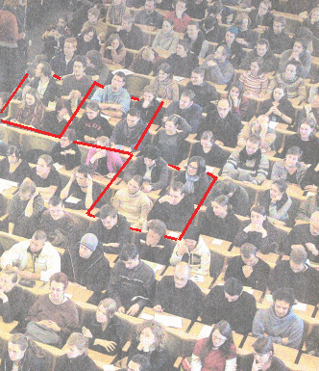
Vierer-Übung
Vier Studis bilden eine Gruppe
Rechts-Unten sagt den Schlüssel an. 8 Stellen zufällig
Die, die nebeneinander sitzen, verschlüsseln ein Wort mit 4 Buchstaben.
Die beiden anderen müssen es herausbekommen.
6 Minuten
Prof. Dr. Dörte Haftendorn, Leuphana Universität Lüneburg, 2015 http://www.leuphana.de/matheomnibus

Slide 30
Exercises with Four Students
Four students build a group.
Right-down says an arbitrary key. 8 figures randomly
The students, which are neighbours, encrypt one word whith 4 letters.
The two others must decrypt this word.
6 minutes
Prof. Dr. Dörte Haftendorn, Leuphana Universität Lüneburg, 2015 http://www.leuphana.de/matheomnibus

Slide 31
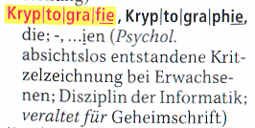
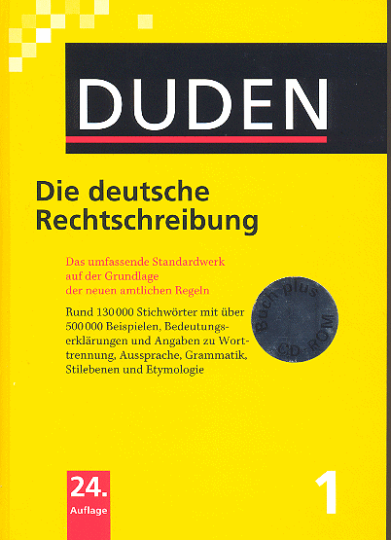
Was ist moderne Kyptografie?
Prof. Dr. Dörte Haftendorn, Leuphana Universität Lüneburg, 2015 http://www.leuphana.de/matheomnibus

Slide 32
What is Modern Cryptography?
It ist a very special joke, that one can read important german dictionary: cryptography is a randomly made scratching of adults.
The goal of this lecture is, to enable people to know it better.
Prof. Dr. Dörte Haftendorn, Leuphana Universität Lüneburg, 2015 http://www.leuphana.de/matheomnibus

Slide 33
Was ist moderne Kryptografie?
treibt das Rechnen auf die Spitze
verwendet riesige Zahlen von 200 Stellen Länge
werkelt mit Primzahlen
erzeugt das Kryptogramm und die Schlüssel durch Rechnungen
die Rechnungen laufen „modulo n“, im Restklassen ring von n
Das wird jetzt erkärt:
Prof. Dr. Dörte Haftendorn, Leuphana Universität Lüneburg, 2015 http://www.leuphana.de/matheomnibus

Slide 34
What is modern cryptography?
high end calculating with numbers
takes giant numbers with 200 figures
handles with primnumbers
produce the ciphertext and the keys only with calculating
calculation is „modulo n“, in residue class ring on n
This will be explained:
Prof. Dr. Dörte Haftendorn, Leuphana Universität Lüneburg, 2015 http://www.leuphana.de/matheomnibus

Slide 35
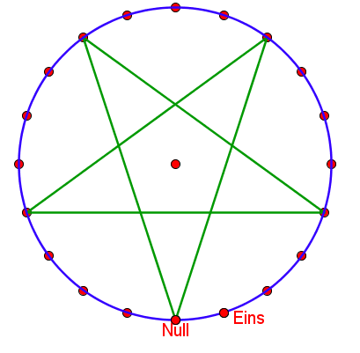
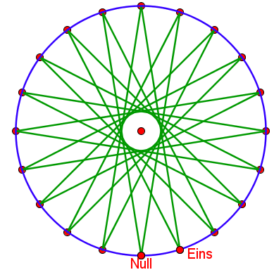
modulo 20 was bedeutet das?
Die Vielfachen von 8 bzw. 9 modulo 20
Es geht nur um die Reste beim Teilen durch 20.
gehe von Null 8 Schritte und 8 Schritte u.s.w. …
gehe von Null 9 Schritte und 9 Schritte u.s.w. …
Prof. Dr. Dörte Haftendorn, Leuphana Universität Lüneburg, 2015 http://www.leuphana.de/matheomnibus

Slide 36
modulo 20 what is it?
The multiples of 8 (left) and 9 (right) modulo 20
Importend are only the residues in divison by 20.
go from zero 9 steps and 9 steps and so on …
go from zero 8 steps and 8 steps and so on …
zero
one
one
zero
Prof. Dr. Dörte Haftendorn, Leuphana Universität Lüneburg, 2015 http://www.leuphana.de/matheomnibus

Slide 37
modulo n was bedeutet das?
Die Vielfachen von 8 bzw. 9 modulo 20
Es geht nur um die Reste beim Teilen durch 20.
n = 20
8 hat einen gemeinsamen
Teiler mit 20, nämlich 4.
9 hat keinen gemeinsamen
Teiler mit 20
Es bleiben Punkte übrig.
Es bleiben keine Punkte übrig.
Prof. Dr. Dörte Haftendorn, Leuphana Universität Lüneburg, 2015 http://www.leuphana.de/matheomnibus

Slide 38
modulo n what is it?
The multiples of 8 (left) and 9 (right) modulo 20
Importend are only the residues in divison by 20.
n = 20
8 has a common divisor with 20, namely 4.
9 don‘t have a commom divisor with 20
There are points in the circle without lines.
All points in the circle get lines.
Prof. Dr. Dörte Haftendorn, Leuphana Universität Lüneburg, 2015 http://www.leuphana.de/matheomnibus

Slide 39
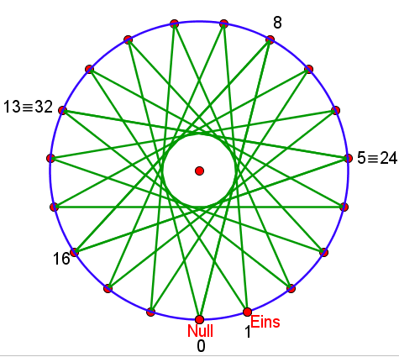
modulo n: was bedeutet das?
n = 19
Die Vielfachen von 8 modulo 19
Keine Zahl hat einen gemeinsamen Teiler mit 19.
Darum wird immer jeder Punkt erreicht.
Es bleiben nie Punkte übrig.
19 ist eine Primzahl
Eine Primzahl p ist eine Zahl mit genau zwei Teilern: 1 und p.
Prof. Dr. Dörte Haftendorn, Leuphana Universität Lüneburg, 2015 http://www.leuphana.de/matheomnibus

Slide 40
modulo n: what is it?
n = 19
The multiples of 8 modulo 19
No Number has a common divisor with 19.
Therefore in all cases every point ist reached.
No points are left.
19 is a prime number
A prime number p is a number with exact two divisors: 1 and p.
Prof. Dr. Dörte Haftendorn, Leuphana Universität Lüneburg, 2015 http://www.leuphana.de/matheomnibus

Slide 41
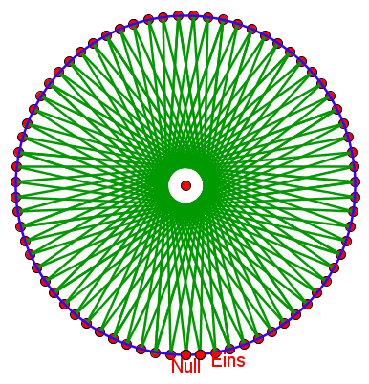
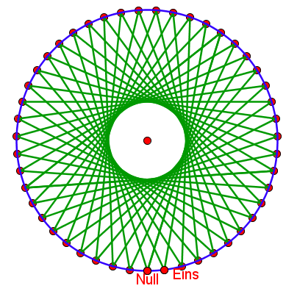
Die Primzahlen und das modulo-n-Rechnen →Kryptografie
n =19
n =47
n =71
n = 22154232101339012558196658176407559644
1068955439549124678505921927805529849767
Prof. Dr. Dörte Haftendorn, Leuphana Universität Lüneburg, 2015 http://www.leuphana.de/matheomnibus

Slide 42
Prime Numbers and the Calulating modulo n →That‘s the New Cryptography
n =19
n =47
n =71
n = 251535285795055004644552233674991216717754459477884467104369027866457316690323872601396263900552169184402002146582419756137977860863538917211838281136977
Prof. Dr. Dörte Haftendorn, Leuphana Universität Lüneburg, 2015 http://www.leuphana.de/matheomnibus

Slide 43
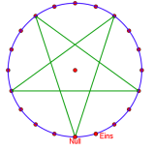
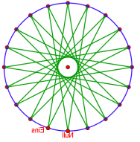
Erklärung zur letzten Folie:
Für jede Zahl n denkt man sich den Kreis der Zahlen als Punkte {0,1,2,3,….. n-1} auf dem Zifferblatt einer Uhr.
Beim Rechnen modulo n kommen nur diese Zahlen vor. Ihre Menge bezeichnet man mit . ( sind die ganzen Zahlen )
Die Vielfachen einer Zahl t lassen manchmal Punkte aus. Das ist für die Kryptografie ungünstig.
Bei Primzahlen kann das nicht passieren, darum sind Primzahlen so wichtig für die Kryptografie.
In der Kryptografie verwendet man riesige Primzahlen.
Der ganz große Kreis rechts müsste für das angegebene n (etwa 10¹⁵⁰) viel mehr Punkte haben, als im Universum Atome (etwa 10⁷⁷) sind.
Prof. Dr. Dörte Haftendorn, Leuphana Universität Lüneburg, 2015 http://www.leuphana.de/matheomnibus

Slide 44
Explanation of the Last Slide:
We think for every number n a circle of numbers with points {0,1,2,3,….. n-1} as a face plate of a clock.
When we calculate modulo n the are only this numbers. We name the set of these numbers . ( are the integers)
The multiples of a number t sometimes leap some points. This is awkward for cryptography.
With prime numbers this is impossible. Thats why prime numbers are so important for cryptography
In cryptography one take giant prime numbers Primzahlen.
For the given n (ca. 10¹⁵⁰) the biggest circle at the right must have more points than the universe has atoms (ca. 10⁷⁷).
Prof. Dr. Dörte Haftendorn, Leuphana Universität Lüneburg, 2015 http://www.leuphana.de/matheomnibus

Slide 45
Jetzt: Kopfrechnen mit den Resten beim Teilen durch n: das ist Rechnen modulo-n
17 modulo 5 ist 2
17 ist gleich 2 modulo 5
17 ist kongruent 2 modulo 5
5 heißt „Teiler“ oder „modulo-Zahl“
Ganze Vielfache von n weglassen!
Prof. Dr. Dörte Haftendorn, Leuphana Universität Lüneburg, 2015 http://www.leuphana.de/matheomnibus

Slide 46
Now: Mental Arithmetic with the Rests by Dividing by n: That is modulo n Calculation.
17 modulo 5 equals 2
17 equals 2 modulo 5
17 is congruent 2 modulo 5
5 is the „divisor“ or „modulo-number“
leave whole multiples of n!
Prof. Dr. Dörte Haftendorn, Leuphana Universität Lüneburg, 2015 http://www.leuphana.de/matheomnibus

Slide 47
Jetzt: Kopfrechnen mit den Resten beim Teilen durch n: das ist Rechnen modulo-n
17 modulo 5 ist 2
17 ist gleich 2 modulo 5
17 ist kongruent 2 modulo 5
5 heißt „Teiler“ oder „modulo-Zahl“
Ganze Vielfache von n weglassen!
evt. schrittweise
Prof. Dr. Dörte Haftendorn, Leuphana Universität Lüneburg, 2015 http://www.leuphana.de/matheomnibus

Slide 48
Now: Mental Arithmetic with the Rests by Dividing by n: That is modulo n Calculation.
17 modulo 5 equals 2
17 equals 2 modulo 5
17 is congruent 2 modulo 5
5 is the „divisor“ or „modulo-number“
leave whole multiples of n!
perhaps more steps
Prof. Dr. Dörte Haftendorn, Leuphana Universität Lüneburg, 2015 http://www.leuphana.de/matheomnibus

Slide 49
modulo-rechnen ist einfach
Man rechnet wie immer, lässt aber an beliebigen Stellen in Zahlen
Vielfache der modulo-Zahl n weg oder addiert sie.
Prof. Dr. Dörte Haftendorn, Leuphana Universität Lüneburg, 2015 http://www.leuphana.de/matheomnibus

Slide 50
modulo Calculating ist Easy
You calculate in the normal manner but in numbers you can leave multiples of the modulo-number n everywhere.
You can add the modulo number n, if a result is negative.
Prof. Dr. Dörte Haftendorn, Leuphana Universität Lüneburg, 2015 http://www.leuphana.de/matheomnibus

Slide 51
modulo-Rechnen ist einfach
Man rechnet modulo n wie immer, lässt aber an beliebigen Stellen in den Zahlen Vielfache der Modulzahl n weg.
weil: -2+5=3
Prof. Dr. Dörte Haftendorn, Leuphana Universität Lüneburg, 2015 http://www.leuphana.de/matheomnibus

Slide 52
modulo Calculating ist Easy
You calculate in the normal manner but in numbers you can leave multiples of the modulo-number n everywhere.
You can add the modulo number n, if a result is negative.
because -2+5=3
Prof. Dr. Dörte Haftendorn, Leuphana Universität Lüneburg, 2015 http://www.leuphana.de/matheomnibus

Slide 53
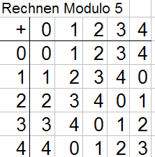
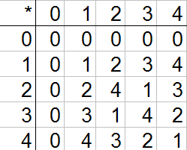
Z(m) ist die Menge der möglichen Reste beim Teilen durch m
Verknüpfungstafeln
Prof. Dr. Dörte Haftendorn, Leuphana Universität Lüneburg, 2015 http://www.leuphana.de/matheomnibus

Slide 54
Z(m) is the Set of all Possible Rests in Division by m
table of operation
Prof. Dr. Dörte Haftendorn, Leuphana Universität Lüneburg, 2015 http://www.leuphana.de/matheomnibus

Slide 55
Vier Studis helfen einander.
4 Min
Four Studis help eachother.
You calculate in the normal manner but in numbers you can leave multiples of the modulo-number n everywhere.
You can add the modulo number n, if a result is negative.
Kopfrechnen mental arithmetic
Muster
sample
Prof. Dr. Dörte Haftendorn, Leuphana Universität Lüneburg, 2015 http://www.leuphana.de/matheomnibus

Slide 56
Vier Studis helfen einander.
4 Min
Four Studis help each other.
You calculate in the normal manner but in numbers you can leave multiples of the modulo-number n everywhere.
You can add the modulo number n, if a result is negative.
Kopfrechnen mental arithmetic
Muster
sample
Prof. Dr. Dörte Haftendorn, Leuphana Universität Lüneburg, 2015 http://www.leuphana.de/matheomnibus

Slide 57
Gleichungen? Equations?
Prof. Dr. Dörte Haftendorn, Leuphana Universität Lüneburg, 2015 http://www.leuphana.de/matheomnibus

Slide 58
Gleichungen? Equations?
only by trial and error
keine Lösung no solution
Weil k*10+3 ungerade aber 8*x gerade
hat außer 0 weitere
Nullteiler!!!! zero divisor
keine Lösung no solution
has no zero divisors because 5 is prime.
Prof. Dr. Dörte Haftendorn, Leuphana Universität Lüneburg, 2015 http://www.leuphana.de/matheomnibus

Slide 59
Was muss ich mir merken?
Die Ganzen Zahlen sind
In der Kryptografie geht es um das Rechnen modulo n in der Menge , der Menge der Reste.
In der Kryptografie hat n etwa 200 Stellen. Zum Lernen nehmen wir kleine n und rechnen meist im Kopf.
Hinter jeder Zahl in muss man sich alle Zahlen vorstellen, die denselben Rest beim Teilen durch n ergeben. Sie ergeben sich aus durch Addition eines beliebigen Vielfachen von n. Also repräsentiert Das schreibt man so:
Im Beispiel
Prof. Dr. Dörte Haftendorn, Leuphana Universität Lüneburg, 2015 http://www.leuphana.de/matheomnibus

Slide 60
What Shall I Have to Keep in My Mind?
The integers are this:
In cryptography one calculate modulo n in the set , the set of residues, the set of rests.
In cryptografie n has ca. 200 digits. to learn it, we take small modulo-numbers n and mostly we calculate by head.
behind every number in one must imagine alle numbers with the same rest in division by n. They are constructed from by addition of an arbitrary multiple of n. So represents We write in this manner:
In example
Prof. Dr. Dörte Haftendorn, Leuphana Universität Lüneburg, 2015 http://www.leuphana.de/matheomnibus

Slide 61
Weitere Überraschungen beim modulo-Rechen folgen!
Uff, jetzt haben wir schon viel gelernt!
Ziel: Kryptografie verstehen
Prof. Dr. Dörte Haftendorn, Leuphana Universität Lüneburg, 2015 http://www.leuphana.de/matheomnibus

Slide 62
Futher surprises with modulo-calculating!
Wow, We Have Learned Much in this Short Time!
goal: to understand cryptography
Prof. Dr. Dörte Haftendorn, Leuphana Universität Lüneburg, 2015 http://www.leuphana.de/matheomnibus

Slide 63
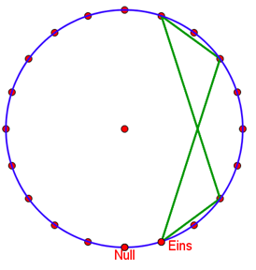
Potenzen sind spannend
Die Potenzen von 3 modulo 20
3 hat in Z (20) die Ordnung 4,
denn
Nur Zahlen, deren Potenzen in Z(n) wieder 1 erzeugen sind
brauchbar. Der kleinste Exponent k von a, mit heißt Ordnung von a modulo n.
Prof. Dr. Dörte Haftendorn, Leuphana Universität Lüneburg, 2015 http://www.leuphana.de/matheomnibus

Slide 64
Powers are exciting
The powers of 3 modulo 20
3 has in Z (20) the Order 4,
denn
Numbers are only useful, if the powers in Z(n) equal 1 for any exponent. The smalest exponent k von a, mit is named Order of a modulo n.
Prof. Dr. Dörte Haftendorn, Leuphana Universität Lüneburg, 2015 http://www.leuphana.de/matheomnibus

Slide 65
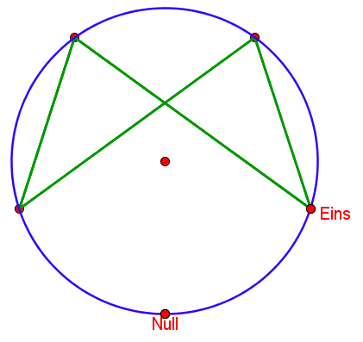
Powers modulo n
Prof. Dr. Dörte Haftendorn, Leuphana Universität Lüneburg, 2015 http://www.leuphana.de/matheomnibus

Slide 66
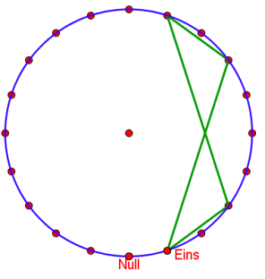
Powers in Z(n)
The powers of 3 modulo 20
first 1 with
k ist the order of 3 modulo 10
Prof. Dr. Dörte Haftendorn, Leuphana Universität Lüneburg, 2015 http://www.leuphana.de/matheomnibus

Slide 67
Powers in Z(n)
The powers of 3 modulo 20
4.03899763* 10 ^ 2385
Prof. Dr. Dörte Haftendorn, Leuphana Universität Lüneburg, 2015 http://www.leuphana.de/matheomnibus

Slide 68
Potenzen in Z(n)
40389976297871553397008634098150847783944981667 759763748623186628150218442631637244095899912831 12221957087037127264409252982112748591787717 0338304034419302831610118 8129043164196698062 356902866486896270291486474455107753184811573677 6835487588472583 210948081600792929565527631711 04067984120533836065664635950242364928442451805 9950783172484611404441399958188423268629895 33584 638540917303432618956468436 267462217689897536939 2215380086837215919461 20333532143917872449136148 1975168349141 24865991413224875923799750541915947 12145231739 7071057126304566886323132371593790082 148550687072 965753175702655573737129482542935317 5800946829026948 092511256737220542210787053051595 8 029812331098560121135255525099732 3547989793769 55488078266328549362 70847693205577465760839058922 819952696676524 9731286293737861965648227546419290429591462439 038555624893561619568785954150826921 892763294299915047701247010852792394608762 8844874010913857489206276252114325178985606399745389659 2241444435083741307994418 05308974701163924499214361791128 760664708496525819888322565 338880620792 950033223059418 285493291048089968257520004746863136622475 618467120568777735579130948166 4752205737 723827605017299803707 184630307441302672768508598302249090453749312846375484742763 3964464627607892 2281764529264956922686897875536855282217 491014801484632774221896808622906058305196961618768384599 28035 0429904960585449130847220261622518858769620805308646320741 3261782612698498484353406811946592 391520876834837681364361483077335648507 1777049891766760174908142141549457854563 07067444808828699 697448178044358744 4861500761152862584694865134020872483840686556581145184748378671457545996346098 7986160817345593772637725343784722309807229968176006683894290612608864774111914141455 248988628956 82862959613387393885921344589872176045667983 198603359937253315655 3961929706704163556063532953648 89307869133920262536922333502410453259996435324688249532943706881 660939492788636640417954369106567
50167596038501554362222214884786870393545144 57890619044805913468089164536163934700023271915388667 8836525568811533800230929254497238314075866436365607455976085809437067430000427425918303638570263 2776785787325904537009183866802778270050165881888847305210455149967088362881806347999559111106849 9262389334270516368681934717001992202623320 857716933794168735052645498039818859137502378346871135 9732633600493563136998276100001
Die Potenzen von 3 modulo 20
4.03899763* 10 ^ 2385
That‘s cryptography !
Prof. Dr. Dörte Haftendorn, Leuphana Universität Lüneburg, 2015 http://www.leuphana.de/matheomnibus

